Slide 1

PEDA1000X — Vem är du i olika roller? Studiestrategier inför APL
genomgång, elevaktivitet och reflektion
Redigerbart undervisningsstöd med lärarnoter
Lektionsplanerare.se
2026-07-31
Elegant 01 / 13
lektionsplanerare.se

Slide 2
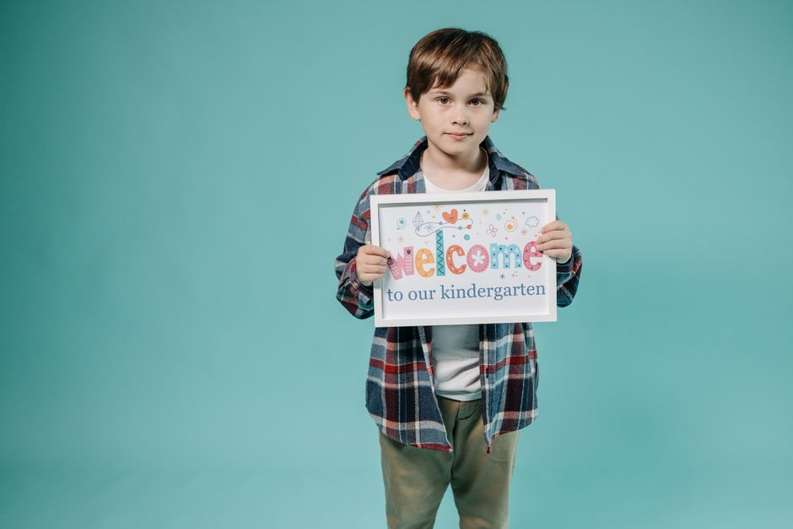
UNDERVISNINGSMALL
Välkommen till lektionen
Bygg upp förståelsen steg för steg.
Tre nyckelpunkter
—
Idag utforskar vi vem du är i olika roller
—
Vi förbereder dig inför din första APL-vecka
—
Du får verktyg för att möta människor i olika åldrar
Fundera: Vad visar situationen och varför är den viktig?
PEDA1000X — Vem är du i olika roller? Studiestrategier
02
lektionsplanerare.se
Notes:
🗣 SÄG
Hej och välkommen! Idag ska vi prata om något som ligger nära dig — men som vi kanske sällan reflekterar över. Vi ska prata om vem du är.
Du är inte samma person i skolan som du är hemma. Du är inte samma person med dina vänner som du är på sociala medier. Och det är helt naturligt. Men som blivande pedagog — oavsett om du blir barnskötare, elevassistent eller fritidsledare — är det viktigt att du förstår dig själv. För du kan inte hjälpa andra att växa om du inte vet hur du själv fungerar.
Tänk på din första APL-vecka. Du ska möta barn eller unga i en ny miljö. Kanske är det en förskola, kanske en grundskola, kanske ett fritidshem. Du kommer att möta människor i olika åldrar. Och de kommer att möta dig. Vad ser de? Vad visar du? Idag börjar vi utforska det.
✋ ELEVERNA GÖR
Eleverna lyssnar och tar emot informationen. Ingen aktivitet än — bara närvaro och uppmärksamhet. Läraren kan be eleverna sätta sig bekvämt och ställa undan telefoner.
💭 PEDAGOGISK NOT
TID: 3 minuter.
Börja med att hälsa varje elev med namn om möjligt — det bygger relation (Hattie: lärar-elev-relationer har effektstorlek 0,41).
Se till att alla ser tavlan/skärmen. Sitt själv så att du har ögonkontakt med alla.
Om någon elev verkar distraherad: en kort, tyst nickning räcker — undvik att peka ut.

Slide 3

UNDERVISNINGSMALL
Vad ska vi göra idag?
Bygg upp förståelsen steg för steg.
Tre nyckelpunkter
—
Reflektera över dina olika roller
—
Förstå hur människor fungerar i olika åldrar
—
Förbereda dig strategiskt inför APL
Fundera: Vad visar situationen och varför är den viktig?
PEDA1000X — Vem är du i olika roller? Studiestrategier
03
lektionsplanerare.se
Notes:
🗣 SÄG
Här är dagens agenda. Vi har tre huvudmål. Först ska vi reflektera över dina olika roller. Vem är du när ingen ser på? Vem är du när alla ser på? Det handlar inte om att döma — det handlar om att förstå.
Sedan ska vi prata om hur människor fungerar i olika åldrar. När du gör APL kommer du att möta barn som är tre år och barn som är tolv. De fungerar väldigt olika. En treåring behöver närhet och tydliga rutiner. En tolvåring behöver respekt för sin självständighet — men fortfarande gränser. Att förstå dessa skillnader är en av de viktigaste sakerna du kan ha med dig.
Slutligen ska vi prata om strategier. Hur förbereder du dig bäst inför din första APL-vecka? Vad ska du tänka på? Vad ska du ha med dig? Vilka frågor ska du ställa? Efter den här lektionen ska du ha en tydligare bild av det.
✋ ELEVERNA GÖR
Eleverna lyssnar. Läraren kan be eleverna upprepa ett av målen för en klasskamrat — det aktiverar dem tidigt och bygger struktur (Nordahl: tydliga förväntningar).
💭 PEDAGOGISK NOT
TID: 3 minuter.
Skriv agenda på tavlan INNAN lektionen börjar — synlig hela tiden (Hattie: synliga lärandemål, effektstorlek 0,50).
Om möjligt: koppla till GY25 K1 — beskriva och förklara pedagogiska begrepp. Detta är en introduktion till begreppet identitet och roll.
Tydliggörande pedagogik: Använd fråga 1 och 2 från TEACCH-modellen — Vad ska jag göra? Varför?

Slide 4
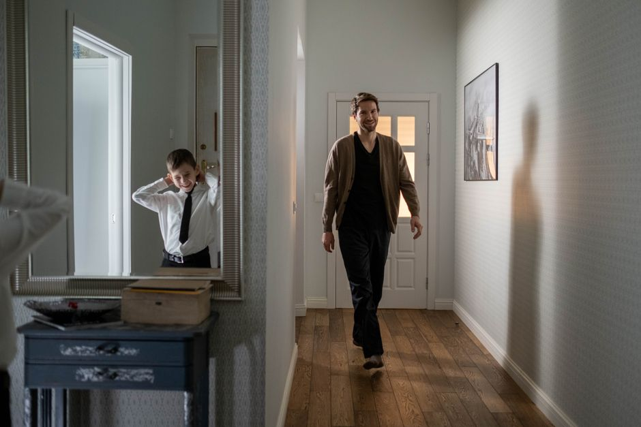
UNDERVISNINGSMALL
Vem är du? — Identitet och roller
Bygg upp förståelsen steg för steg.
Tre nyckelpunkter
—
Du har många roller — alla är verkliga
—
Olika roller kräver olika beteenden
—
Att förstå dig själv hjälper dig att möta andra
Fundera: Vad visar situationen och varför är den viktig?
PEDA1000X — Vem är du i olika roller? Studiestrategier
04
lektionsplanerare.se
Notes:
🗣 SÄG
Låt oss börja med en enkel tanke. Du är inte en enda person. Du är många personer — beroende på var du är och vem du är med.
I skolan kanske du är den som sitter tyst och lyssnar. Eller den som alltid har en kommentar. Eller den som hjälper andra. Hemma kanske du är den som tar ansvar för syskonen. Eller den som behöver mycket egentid. Med dina närmaste vänner kanske du är helt annorlunda — mer avslappnad, mer spontan, kanske roligare eller mer allvarlig.
Här är det viktiga: Ingen av dessa "du" är falsk. Alla är verkliga. Du anpassar dig efter situationen — det kallas social kompetens. Men som blivande pedagog behöver du ta ett steg till. Du behöver bli medveten OM att du gör detta. För när du möter ett barn på APL ser barnet dig — men kanske inte samma "du" som du visar här i klassrummet. Och det är okej. Men det hjälper att veta vilken "du" som dyker upp.
John Steinberg, som forskat mycket på svenska klassrum, pratar om vikten av lärarens autenticitet. Elever känner av om läraren är sig själv eller spelar en roll. Och barn är särskilt känsliga för detta. Så frågan är inte "vilken roll ska jag spela på APL?" — utan "hur kan jag vara mig själv på ett professionellt sätt?"
✋ ELEVERNA GÖR
Eleverna lyssnar och reflekterar individuellt. Läraren kan be eleverna tänka tyst i 30 sekunder: "Vem är du i skolan? Beskriv det för dig själv i tre ord." Ingen behöver dela med klassen än.
💭 PEDAGOGISK NOT
TID: 5 minuter.
Detta är en känslomässigt laddad fråga för vissa. Undvik att tvinga någon att dela.
Steinbergs perspektiv på autenticitet i svenska klassrum är relevant — men nämn honom max en gång, som kort referens i talmanuset.
GY25 K2: tillämpa pedagogiska teorier — eleven börjar här med att tillämpa självreflektion som pedagogiskt verktyg.
Förbered övergången till nästa slide genom att säga: "Nu ska vi titta närmare på var och en av dina roller."

Slide 5
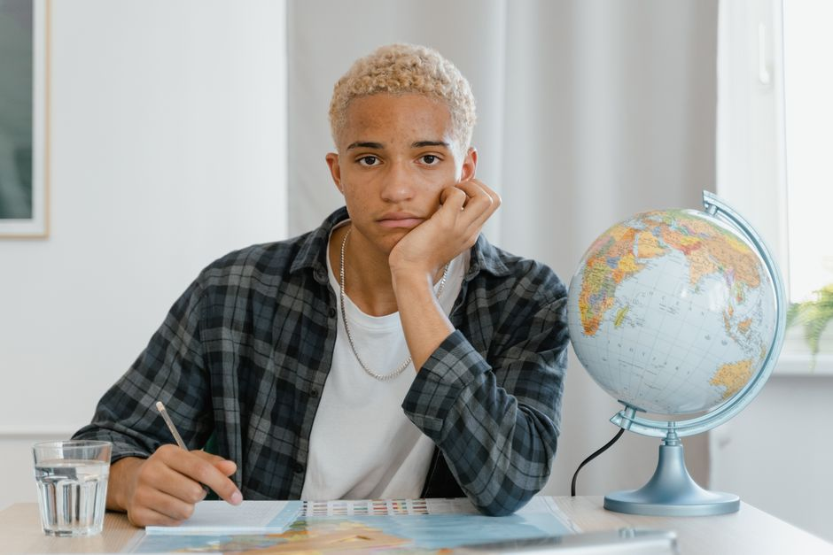
UNDERVISNINGSMALL
Du i skolan och hemma
Bygg upp förståelsen steg för steg.
Tre nyckelpunkter
—
Skolan formar en del av din identitet
—
Hemma är du någon annan — eller samma?
—
Reflektera: Vad tar du med dig mellan miljöerna?
Fundera: Vad visar situationen och varför är den viktig?
PEDA1000X — Vem är du i olika roller? Studiestrategier
05
lektionsplanerare.se
Notes:
🗣 SÄG
Låt oss titta på två av dina roller — skolan och hemmet. Jag vill att du tänker på skillnaderna. Inte för att döma någon av dem. Bara för att se dem.
I skolan finns det regler. Du ska komma i tid. Du ska lyssna när någon pratar. Du ska resa dig när läraren kommer in — på vissa skolor i alla fall. Du har en viss plats. Du har en viss roll i gruppen. Kanske är du "den tysta", "den roliga", "den som alltid hjälper till" eller "den som ställer jobbiga frågor". Skolan ger dig en struktur. Och inom den strukturen har du hittat din plats.
Hemma är det annorlunda. Kanske har du mer makt där. Kanske har du mindre. Kanske är du den som lagar mat. Kanske är du den som får hjälp med läxorna. Kanske är du den som tar hand om yngre syskon. Hemma är du också någon — men det är inte samma någon som i skolan.
Här är det intressanta: Vad tar du med dig? När du går från skolan till hemmet — vilken del av skolans "du" följer med? Och när du kommer tillbaka till skolan — finns det något från hemmet som påverkar hur du är här?
Som blivande pedagog möter du barn som också bär med sig sin hemmiljö in i skolan. Ett barn som varit vakat hela natten av skrikande syskon är inte samma barn som ett barn som vaknade utvilad. Ett barn som känner sig trygg hemma möter skolan på ett annat sätt än ett barn som inte gör det. Du behöver inte veta allt om barnens hem — men du behöver veta att hemmet finns där, hela tiden, under ytan.
✋ ELEVERNA GÖR
Eleverna får en kort skrivuppgift: "Skriv tre ord som beskriver dig i skolan. Skriv tre ord som beskriver dig hemma. Markera om något ord finns med på båda listorna." De skriver individuellt i 2 minuter. Ingen behöver dela.
💭 PEDAGOGISK NOT
TID: 7 minuter.
Skrivuppgiften är kort och lågtrösklig — alla kan skriva tre ord.
Var observant på elever som ser ledsna ut eller drar sig undan. Temat hem kan vara svårt. Ha alltid ett neutralt alternativ: "Om du vill kan du skriva om en plats där du känner dig trygg istället för hem."
GY25 K3: resonera och tillämpa — här börjar eleven resonera kring hur miljö påverkar identitet.
Hattie: synliga tecken på lärande — skrivuppgiften ger läraren en möjlighet att se var eleverna är.
Tidskänslig övergång: 2 min skrivtid är max — stoppa mjukt om det behövs.

Slide 6

UNDERVISNINGSMALL
Du med vänner och på fritiden
Bygg upp förståelsen steg för steg.
Tre nyckelpunkter
—
Med vänner visar du ofta en mer avslappnad sida
—
På fritiden väljer du själv vad du gör
—
Dina intressen säger något om vem du är
Fundera: Vad visar situationen och varför är den viktig?
PEDA1000X — Vem är du i olika roller? Studiestrategier
06
lektionsplanerare.se
Notes:
🗣 SÄG
Nu tar vi nästa steg. Med dina närmaste vänner — vem är du då? Tänk på någon du verkligen litar på. Någon du kan vara helt dig själv med. Kanske skrattar du mer. Kanske är du mer ärlig. Kanske vågar du säga saker du aldrig skulle säga i skolan. Vännerna ser en sida av dig som inte alla får se.
Och på fritiden? Vad gör du när ingen bestämmer över dig? Kanske tränar du. Kanske spelar du. Kanske läser du. Kanske bara ligger du och lyssnar på musik. Det du väljer att göra på din fritid säger något om vad du behöver. Några behöver rörelse. Några behöver tystnad. Några behöver skapa något. Några behöver vara med andra. Inget är fel — men allt är information.
Här är kopplingen till ditt framtida yrke. När du arbetar med barn kommer du att se dem i olika roller. Du kommer att se dem i förskolan när de leker. Du kommer att se dem i skolan när de arbetar. Du kommer att se dem på fritids när de är trötta efter en lång skoldag. Och du kommer att märka att de också förändras beroende på var de är.
Om du kan känna igen dig själv i det — att du också är olika i olika sammanhang — då blir det lättare att förstå barnen. Du slutar döma dem för att de "beter sig annorlunda" på fritids än i klassrummet. Istället tänker du: "Ah, hen är annorlunda här. Det är normalt. Jag är också annorlunda hemma än i skolan."
Detta är en viktig insikt för en blivande pedagog. Empati börjar med självkännedom.
✋ ELEVERNA GÖR
Läraren ställer frågan till klassen: "Vad gör du helst på fritiden — och tror du att det säger något om vem du är?" Några frivilliga får svara kort. Max 3–4 elever. Övriga lyssnar.
💭 PEDAGOGISK NOT
TID: 7 minuter.
Frågan om fritid är mindre känsloladdad än frågan om hem — men var ändå observant.
Om klassen är tyst: använd Think-Pair-Share. Först tänka enskilt 30 sek, sedan para ihop och dela med varandra, sedan några par delar med klassen.
GY25 K2/K3-gräns: här börjar eleven jämföra och resonera kring identitet i olika kontexter.
Hattie: instruktionens tydlighet (effektstorlek 0,59) — var tydlig med att inget svar är fel.
Observera om någon elev har svårt att svara — erbjud alternativet att skriva istället.

Slide 7
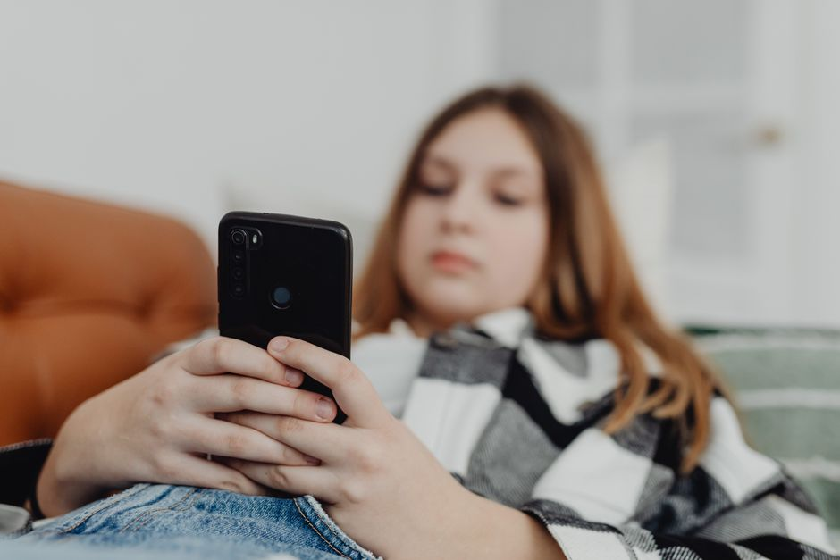
UNDERVISNINGSMALL
Du på sociala medier — bakom skärmen
Bygg upp förståelsen steg för steg.
Tre nyckelpunkter
—
Bakom skärmen är du någon annan — eller?
—
Vem väljer du att visa på sociala medier?
—
Ditt digitala jag påverkar hur andra ser dig
Fundera: Vad visar situationen och varför är den viktig?
PEDA1000X — Vem är du i olika roller? Studiestrategier
07
lektionsplanerare.se
Notes:
🗣 SÄG
Nu kommer vi till den sista rollen — och kanske den mest komplicerade. Sociala medier. Bakom skärmen. Vem är du där?
På sociala medier väljer du vad du visar. Du väljer vilka bilder du lägger upp. Du väljer vilka åsikter du delar. Du väljer vilken musik du lyssnar på offentligt. Du väljer vilka delar av ditt liv som ska synas. Och det du väljer att visa — det blir ett slags digitalt jag. Men det är aldrig hela du. Det är bara de delar du valt.
Här är frågan: Hur nära står det digitala jaget det verkliga jaget? För vissa är det nära. De delar mycket av sig själva. För andra är det långt ifrån. De visar en fasad. Båda är strategier — och båda har för- och nackdelar.
Men nu tänker vi på ditt yrke. Som blivande pedagog kommer du att arbeta med barn och unga. Och de kommer att googla dig. Kanske inte medvetet — men om de ser ditt namn någonstans kan de klicka. Så frågan är: Vad vill du att de ska hitta? Inte för att du ska vara perfekt. Ingen är perfekt. Men för att du ska vara medveten. Du behöver inte döma dig själv — men du behöver känna till ditt digitala fotavtryck.
Och ett till. Barnen du möter kommer också att ha digitala liv. Kanske är de på plattformar du inte ens känner till. Kanske har de sett saker du inte vill tänka på. Att vara pedagog idag handlar inte bara om vad som händer i rummet — det handlar också om vad som händer på skärmen.
✋ ELEVERNA GÖR
Eleverna får tänka enskilt i 1 minut: "Beskriv dig själv på sociala medier med tre ord. Skulle din mamma känna igen den beskrivningen?" Ingen behöver dela svaret — det är en privat reflektion.
💭 PEDAGOGISK NOT
TID: 5 minuter.
Temat sociala medier kan väcka mycket — var försiktig och undvik att moralisera.
Poängen är MEDVETENHET, inte skam. "Du behöver inte vara perfekt — men du behöver veta."
GY25 K2: tillämpa — eleven tillämpar självreflektion på digital kontext.
Steinbergs perspektiv: svenska klassrum har idag en stor digital dimension som pedagoger måste förhålla sig till.
Förbered övergång till aktiviteten: "Nu ska vi testa detta i praktiken."

Slide 8
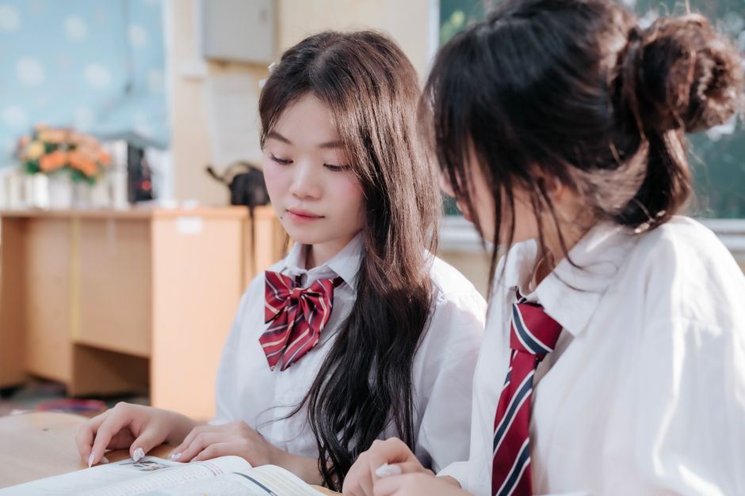
UNDERVISNINGSMALL
Interaktiv övning — Roller i olika situationer
Uppdrag
Arbeta i par — en situation i taget
Arbeta så här:
1. Diskutera: Vilken "du" dyker upp här?
2. Jämför era roller — vad är likadant? Olika?
3. Fundera: Vad skulle ett barn se om hen mötte dig här?
4. Läs instruktionen tillsammans.
PEDA1000X — Vem är du i olika roller? Studiestrategier
08
lektionsplanerare.se
Notes:
🗣 SÄG
Nu kommer den stora aktiviteten. Ni ska arbeta i par. Jag ger er tre situationer. För varje situation ska ni diskutera: Vilken del av dig dyker upp här? Och — detta är det viktiga — vad skulle ett barn se om hen mötte dig i den här situationen?
Situation 1: Du har precis vaknat. Du är trött. Du har inte ätit frukost. Du kommer till APL-platsen och ett barn vill leka direkt. Vilken "du" möter barnet? Vad behöver du tänka på?
Situation 2: Du är på APL. Ett barn blir arg och skriker. Du vet inte varför. Du känner dig osäker. Vilken "du" tar över? Den som blir arg tillbaka? Den som backar undan? Den som försöker förstå? Vilken del av dig vill du att ska ta över — och hur tränar du den?
Situation 3: Du är hemma efter APL. Du är trött. Din kompis ringer och vill göra något roligt. Men du har en reflektionsuppgift att skriva om dagen. Vilken "du" vinner — den som vill ha kul eller den som tar ansvar? Och är det alltid samma som vinner?
Diskutera alla tre situationer med din partner. Ni har 8 minuter. Sedan delar några par med klassen.
✋ ELEVERNA GÖR
Eleverna arbetar i par under 8 minuter. De diskuterar de tre situationerna. Läraren går runt i klassrummet och lyssnar in, stödjer och ställer följdfrågor. Efter 8 minuter ber läraren 2–3 par att dela en kort insikt med klassen. Max 4 minuters helklassdelning.
💭 PEDAGOGISK NOT
TID: 12 minuter.
EPA-struktur: Enskilt tänka (30 sek) → Par (8 min) → Alla (3–4 min delning).
Detta är lektionens kärnmoment — ge det tid och utrymme.
GY25 K3: resonera och tillämpa — eleven resonerar kring egna reaktioner och tillämpar på yrkessituation.
Hattie: kooperativt lärande (effektstorlek 0,40) — pararbete är centralt.
Var observant på par där en person dominerar — gå in och stöd den tystare: "Vad tänker du?"
Tidskänsligt: 8 min kan kännas kort — var beredd på att ge 1 min extra om diskussionen är livlig.
Koppla till APL-progressionen: Observerar → Deltar med stöd → Provar själv. Denna övning ligger på "Deltar med stöd" — eleven prövar rollen i trygg miljö.

Slide 9
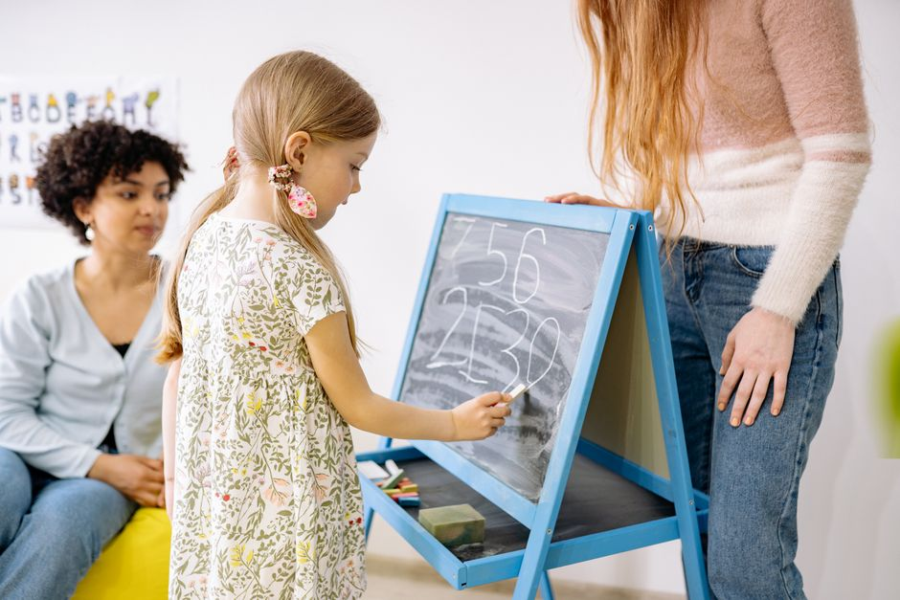
UNDERVISNINGSMALL
Människor i olika åldrar — vad du möter på APL
Tre nyckelpunkter
—
Barn i olika åldrar har olika behov
—
Förskolebarn behöver närhet och tydliga rutiner
—
Grundskolebarn behöver stöd och självständighet
Fundera: Vad visar situationen och varför är den viktig?
PEDA1000X — Vem är du i olika roller? Studiestrategier
09
lektionsplanerare.se
Notes:
🗣 SÄG
Nu har vi pratat om dig. Nu ska vi prata om dem — de människor du ska möta på APL. För du kommer att möta människor i olika åldrar. Och de fungerar olika.
Låt oss dela in dem i tre grupper. Först: förskolebarnen. Tre–fem år. De behöver närhet. De behöver tydliga rutiner. De behöver veta vad som händer härnäst. De lever i nuet. De kan inte planera. De kan inte vänta länge. De uttrycker känslor direkt — glädje, ilska, frustration. Det du ser är vad de känner. Det finns inget filter. Med förskolebarn behöver du vara nära, vara lugn, vara förutsägbar.
Sedan: grundskolebarnen. Sex–tolv år. De börjar förstå regler. De börjar kunna vänta. De börjar kunna planera — men bara kort tid framåt. De är nyfikna. De ställer frågor — ibland oändligt många. De vill lära sig saker. De vill imponera på vuxna. Men de behöver fortfarande hjälp. De behöver någon som visar. Någon som förklarar. Någon som tröstar när det går fel.
Slutligen: tonåringarna. Tretton–sexton år. De vill vara självständiga. De vill inte bli behandlade som barn. Men de behöver fortfarande gränser. De behöver vuxna som bryr sig — även när de säger att de inte bryr sig. De testar gränser. De ifrågasätter. Och det är normalt. Det är så de växer.
Som blivande pedagog behöver du inte vara expert på alla åldrar. Men du behöver veta att en treåring och en tolvåring inte kan behandlas på samma sätt. Och du behöver vara nyfiken — inte dömande.
✋ ELEVERNA GÖR
Eleverna får i uppgift att skriva på en post-it-lapp: "Vilken åldersgrupp tror du att du kommer att trivas bäst med på APL — och varför?" Lapparna sätts upp på tavlan. Läraren läser några högt. Max 3 min.
💭 PEDAGOGISK NOT
TID: 8 minuter.
Åldersindelningen är förenklad men fungerar som utgångspunkt — var tydlig med att det finns individuella skillnader.
Post-it-aktiviteten är snabb och visuell — alla ser varandras svar.
GY25 K1/K2: beskriva och förklara — eleven beskriver och förklarar olika åldersgruppers behov.
Steinberg: svenska förskolor och skolor har ofta blandade åldrar i fritidshem — var beredd på att eleven möter flera åldrar samtidigt.
Hattie: synliga tecken på lärande — post-it-lapparna visar läraren vad eleverna tänker.
Förbered övergång: "Nu ska vi prata om hur du förbereder dig."

Slide 10
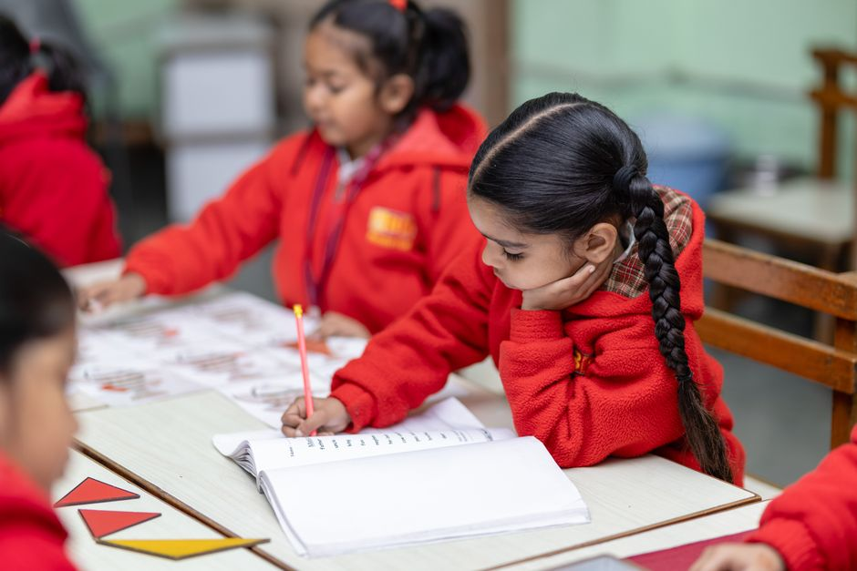
UNDERVISNINGSMALL
Strategier inför din första APL-vecka
Bygg upp förståelsen steg för steg.
Tre nyckelpunkter
—
Var nyfiken — ställ frågor till handledaren
—
Obs — lär känna barnen innan du agerar
—
Ta med dig självreflektionen från idag
Fundera: Vad visar situationen och varför är den viktig?
PEDA1000X — Vem är du i olika roller? Studiestrategier
10
lektionsplanerare.se
Notes:
🗣 SÄG
Nu kommer vi till det praktiska. Du ska snart göra din första APL-vecka. Vad behöver du tänka på?
Först: Var nyfiken. Ställ frågor till din handledare. Inte femtio frågor på en dag — det blir för mycket. Men några väl valda frågor varje dag. "Varför gör ni så här?" "Vad brukar barnen göra när det regnar?" "Hur hanterar ni konflikter?" Handledaren har kunskap. Din uppgift är att suga i dig den.
Sedan: Obs. Det första du ska göra är att titta. Lär känna barnen innan du agerar. Se vilka som leker med vem. Se vilka som sitter ensamma. Se vilka som alltid är först och vilka som alltid väntar. Du behöver inte göra något än. Bara se. Detta är din observationsfas.
Tredje: Ta med dig det vi pratat om idag. Kom ihåg att du har olika roller. Kom ihåg att barnen också har det. Kom ihåg att du kan vara professionell utan att vara någon annan. Du behöver inte spela en roll — du behöver bara vara medveten om vilken del av dig som dyker upp.
Fjärde: Skriv ner. Varje dag. Inte mycket — tre meningar räcker. "Idag såg jag..." "Idag lärde jag mig..." "Imorgon vill jag prova..." Detta är din lärandelogg. Den är inte till för att imponera på någon. Den är till för dig.
✋ ELEVERNA GÖR
Eleverna skriver individuellt i 2 minuter: "Tre frågor jag ska ställa min handledare under APL." Sedan delar några frivilliga. Max 2–3 elever. Läraren skriver upp bra frågor på tavlan.
💭 PEDAGOGISK NOT
TID: 6 minuter.
Frågorna ska vara öppna och respektfulla — undvik frågor som låter kritiska.
Obs-fasen är viktig — påminn eleven att "bara titta" är ett legitimt yrkessteg.
GY25 K2/K3: tillämpa och resonera — eleven tillämpar strategier och resonerar kring eget lärande.
Koppling till självreglering (Storvik & Wåxberg): PLANERA → GENOMFÖRA → UTvÄRDERA. Eleven planerar frågor och strategier.
Tidskänsligt: 2 min skrivtid räcker — stoppa mjukt.

Slide 11

UNDERVISNINGSMALL
Sammanfattning och lärandemål
Bygg upp förståelsen steg för steg.
Tre nyckelpunkter
—
Du har många roller — alla är verkliga och viktiga
—
Att förstå dig själv hjälper dig att möta andra
—
Barn i olika åldrar behöver olika stöd
Fundera: Vad visar situationen och varför är den viktig?
PEDA1000X — Vem är du i olika roller? Studiestrategier
11
lektionsplanerare.se
Notes:
🗣 SÄG
Låt oss summera. Vad tar du med dig från den här lektionen?
Du har många roller. Du är olika i skolan, hemma, med vänner, på fritiden och på sociala medier. Alla dessa roller är verkliga. Ingen är falsk. Men som blivande pedagog behöver du vara medveten om dem.
Att förstå dig själv hjälper dig att möta andra. När du vet att du också är olika i olika sammanhang blir det lättare att förstå att barnen också är det. Du slutar döma. Du börjar observera.
Barn i olika åldrar behöver olika stöd. Förskolebarn behöver närhet och rutiner. Grundskolebarn behöver stöd och självständighet. Tonåringar behöver respekt och gränser. Du behöver inte vara expert — men du behöver vara nyfiken.
Ta med självreflektionen och nyfikenheten till APL. Ställ frågor. Skriv ner. Obs. Och kom ihåg: Du behöver inte vara perfekt. Du behöver bara vara där — medvetet och närvarande.
✋ ELEVERNA GÖR
Eleverna får en exit ticket: "Skriv EN sak du tar med dig från idag — och EN sak du vill veta mer om." De lämnar in lappen vid dörren. Läraren samlar in för att se vad som landade.
💭 PEDAGOGISK NOT
TID: 3 minuter.
Exit ticket är obligatorisk — ger läraren synliga tecken på lärande (Hattie).
GY25 K1/K2: eleven beskriver och förklarar centrala begrepp.
Formuleringen ska vara uppmuntrande, inte kravfylld.
Om tiden är knapp: skippa helklassdiskussion och låt eleverna bara lämna in lappen.

Slide 12
AVSLUTNING
Sammanfattning och nästa steg
Idag har vi arbetat med:
Till nästa gång
• Styrdokument: Skolverket, Gy25, ämne Pedagogik (PEDA)
• Ramverk: Hattie — Visible Learning; Steinberg — svenska klassrumsperspektiv
• Progression: Observera → Deltar med stöd → Provar själv (APL)
Ta med dina frågor och anteckningar.
Nästa lektion bygger vidare på dagens förståelse.
Tack!
PEDA1000X — Vem är du i olika roller? Studiestrategier
13
lektionsplanerare.se
Notes:
Avsluta med en kort sammanfattning och berätta vad nästa steg blir.

Slide 13

UNDERVISNINGSMALL
Källor och pedagogisk grund
Bygg upp förståelsen steg för steg.
Tre nyckelpunkter
—
Styrdokument: Skolverket, Gy25, ämne Pedagogik (PEDA)
—
Ramverk: Hattie — Visible Learning; Steinberg — svenska klassrumsperspektiv
—
Progression: Observera → Deltar med stöd → Provar själv (APL)
Fundera: Vad visar situationen och varför är den viktig?
PEDA1000X — Vem är du i olika roller? Studiestrategier
12
lektionsplanerare.se
Notes:
🗣 SÄG
Här är källorna och den pedagogiska grunden för den här lektionen. Den bygger på Gy25 och ämnet Pedagogik. Ramverken som format lektionen är Hatties Visible Learning och John Steinbergs perspektiv på svenska klassrum. APL-progressionen följer mönstret Observera, Deltar med stöd, Provar själv. Och de pedagogiska arbetssätten vi använt är självreflektion, EPA — enskilt, par, alla — exit ticket och lärandelogg.
✋ ELEVERNA GÖR
Eleverna behöver inte göra något aktivt här. Sliden är dokumentation. De kan anteckna kort om de vill.
💭 PEDAGOGISK NOT
TID: 1 minut.
Sliden är dokumentation — max 1 minut.
Inga känsliga detaljer — bara ramverk och arbetsformer.
Ange INTE årtal, sidnummer eller osäkra bibliografiska uppgifter.
Kontrollera att tidsplanen landar på 60:00 — denna slide avslutar lektionen.
================================================================================

